Slide 1
TIS13531 METODOLOGI PENELITIAN
Minggu 11 – Penulisan 2

Slide 2
Apa Itu Teori?
Teori adalah serangkaian definisi, konstrak, konsep, asumsi dan proposisi untuk menjelaskan fenomena atau kejadian sosial dengan cara merumuskan hubungan antar variabel secara sistematis
https://metopenkomp.blogspot.com/2017/04/teknik-penyusunan-landasan-teori.html.

Slide 3
Fungsi Teori
Menyediakan sebuah kerangka konsepsi untuk penelitian, dan memberi pertimbangan diperlukannya penyelidikan.
Dengan teori kita bisa membuat pertanyaan untuk penyidikan yang terinci.
Memperlihatkan hubungan antar variabel yang sedang diteliti.
Kajian pustaka terdiri dari pengidentifikasian dengan cara sistematis, penemuan, serta analisis dokumen yang berisi informasi yang berhubungan dengan permasalahan penelitian.
https://metopenkomp.blogspot.com/2017/04/teknik-penyusunan-landasan-teori.html.

Slide 4
Tinjauan Studi
Tinjauan Studi (Related Research) (uraikan minimal 3 penelitian lain yang berhubungan (masalah-metode-hasil), serta tunjukkan bedanya dengan penelitian kita)
Tinjauan Pustaka (Landasan Teori)
Kerangka Pemikiran (gambar kerangka pemikiran beserta penjelasannya)

Slide 5
Tinjauan Studi
Di bagian pertama ini menceritakan masalah utama yang sedang dijadikan bahan penelitian.
Setelah itu baru diceritakan solusi yang menjadi pemecah permasalahan yang sedang dihadapi.
Ceritakan juga hasil akhir yang diharapkan ketika solusi tersebut diimplementasikan.
Di bagian ini pula kita dapat menjelaskan solusi tersebut secara lebih detail dan jelas

Slide 6
Contoh Penceritaan Masalah
Pembacaan file tanpa izin atau cracking menjadi masalah yang besar kali ini. Dengan mengetahui kelemahan sistem, penyerang dapat mengambil infomasi rahasia di dalam file tersebut. Jika penyerang dapat menggunakan kelemahan sistem, penyerang mampu membuat perubahan tanpa izin yang tentunya dapat membahayakan sistem, informasi palsu, dan gangguan sistem.

Slide 7
Penjelasan
Contoh di atas tadi merupakan penjelasan dari masalah yang terdapat di dalam file database jika berhasil dibongkar oleh orang yang tidak bertanggung jawab
Jika bidang kriptografi fokus kepada objek keamanannya
Maka dibidang lain juga fokus kepada objeknya, dan perhatikan apa yang terjadi jika “metode/solusi” tidak diterapkan

Slide 8
Ilustrasi
Objek Masalah
Efek
Objek Masalah
Solusi
Metode
Efek

Slide 9
Contoh Lain
Teknologi SmartHome:
Ceritakan apa yang akan terjadi jika SmartHome tidak diterapkan:
Pencurian
AC lupa dimatikan = pemborosan listrik
Keadaan rumah tidak bisa terpantau

Slide 10
Contoh Lain
Penerapan algoritma A untuk penjadwalan
Ceritakan jika algortima A tidak diterapkan:
Penjadwalan kacau
Kelas double booking
Dosen mengajar 4 mata kuliah per hari
Hari minggu ada kelas reguler

Slide 11
Ditulis sekejam mungkin tapi jangan mendramatisir, atau berlebih-lebihan.
Contoh: Rumah yang tidak terpantau, dapat mengkibatkan harta pemilik yang dapat dicuri. Selain itu pula kerugian yang akan terjadi bisa jadi tidak murah. Seperti barang berharga, surat-surat berharga, BPKP, STNK, dll yang bisa dicuri
Berguna untuk menunjukkan adanya kepentingan/urgency untuk segera diselesaikan

Slide 12
Bagian 2
Menjelaskan megenai solusi tersebut, apa yang dibutuhkan solusi agar bisa memecahkan masalah, bagaimana ia berjalan, dan apa yang akan dia lakukan
Jelaskan sedikit apa kelebihan dan kekurangan algoritma yang digunakan

Slide 13
Contoh
Untuk mendapatkan keamanan yang lebih baik, tiga buah algoritma akan digunakan untuk meningkatkan proses enkripsi dan dekripsi. Mereka adalah algortima Rijndael (atau yang dikenal sebagai Advanced Encryption Standard), Initialization Vector (IV), dan algoritma hashing SHA512. Ketiga algoritma ini memiliki kelemahan dan kelebihan masing-masing.

Slide 14
Jelaskanlah sedetail mungkin mengenai solusi yang digunakan.
Kalau bisa gunakanlah sitasi untuk memperkuat solusi tersebut.

Slide 15
Bagian 3
Dibagian ini kita menjelaskan hasil yang diharapkan ketika solusi diterapkan.
Bukan hasil penelitian yang kita buat apa lagi dari hasil orang lain.

Slide 16
Ilustrasi
Objek Masalah
Efek
Objek Masalah
Solusi
Metode
Efek

Slide 17
Contoh
Hasil dari sistem yang diusulkan adalah file terenkripsi yang tidak dapat terbaca oleh perangkat lunak apa pun yang membuat file. File harus didekripsi dengan benar dengan menggunakan kunci yang sama yang dihasilkan pada proses enkripsi. Jika kuncinya tidak identik, maka hasil dekripsi tidak akan sama dengan file asli (plaintext). Proses dekripsi itu sendiri sukses, tetapi byte di dalam file akan berbeda dengan yang asli. Dalam sistem yang diusulkan ini, kunci-kunci tersebut disimpan di dalam registri OS.

Slide 18
Bagian 3
Dari bagian ini kita dapat memperpanjang lagi penjelasan yang bersangkutan dengan solusi yang diberikan.
Contohnya:
Berapa banyak kunci algoritma AES yang dapat dipakai
Bagaimana AES melakukan enkripsi dekripsi
Bagaimana peran password dan hashing ketika enkripsi dekripsi dilakukan

Slide 19
Lanjutan
Semua yang dijelaskan di sub-bab pertama ini harus memiliki korelasi dengan paper-paper lain.
Yang dapat ditunjukkan dengan adanya paper-paper sitasi. Apa-apa yang disitasi harus juga disebutkan di Tabel State-of-the-art

Slide 20
Table State-of-the-art
Tabel ini digunakan untuk mengakhiri paragraf-paragraf sebelumnya.
Masih menggunakan format yang sama dengan SLR, yaitu:
Judul, Author, Tahun, Masalah, Metode, Hasil

Slide 21
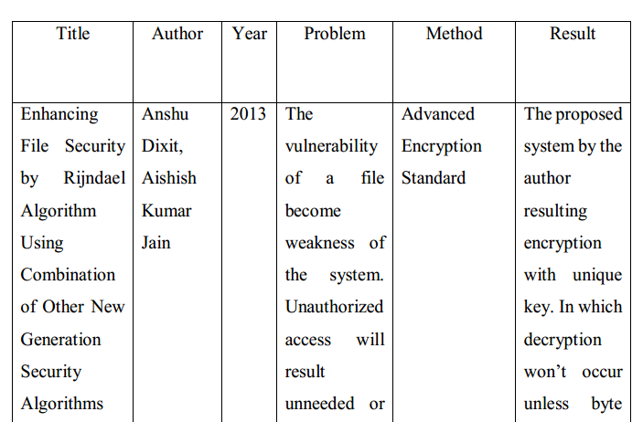
Contoh

Slide 22
Tips Formatting Tabel
Gunakan tabel 2 baris sebagai frame tabel.
Garis 1 untuk judul tabel
Garis 2 untuk tabel State-of-the-art
Jangan lupa hilangkan border Tabel 1

Slide 23
Ilustrasi
Tabel 2.1 Tabel state-of-the-art

Slide 24
Literature Review
Di bagian ini berisi penjelasan istilah-istilah yang bersangkutan dengan masalah dan solusinya.
Isi dari bagian ini berbeda-beda dengan tulisan mahasiswa lain, kecuali bidang maupun algoritmanya sama
Penjelasan-penjelasan istilah tersebut bisa didapatkan dari paper/jurnal

Slide 25
Contoh
2.2 Literature Review
2.2.1 Open Source Software
Lisensi di mana perangkat lunak komputer dan kode sumbernya terbuka, dapat dimodifikasi, dan didistribusikan oleh siapa pun untuk tujuan apa pun. Pemegang hak cipta memberikan lisensi ini untuk pengembangan kolaboratif dengan cara umum. Dengan lisensi semacam ini, siapa pun dapat memodifikasi, dan mendistribusikan perangkat lunak secara bebas [9].

Slide 26
Lanjutan
Penjelasan yang diberikan bisa jadi istilah umum yang bersangkutan dengan masalah/solusi
Contohnya:
Java
Open Source
Algoritma AES

Slide 27
Untuk Data Mining
Algoritma Jaringan Syaraf Tiruan
Data Sampel
Data Contoh
Pre-pemrosesan Data
dll

Slide 28
Untuk Jaringan
Server
Router
Switch
Routing
Bridging
Tunnel

Slide 29
Kerangka Penelitian
Kerangka pemikiran adalah suatu bagan alur yang menghubungkan masalah dan pendekatan penelitian yang dihasilkan dari teori/konsep/model yang ada di landasan teori
Kerangka pemikiran menjelaskan bagaimana pola pikir dan konsep kita dalam melakukan penelitian
Kerangka pemikiran akan menjadi acuan kita dalam menyusun metodologi penelitian
Kerangka pemikiran bisa digunakan untuk menguji logika penelitian

Slide 31
Isi dari Kerangka Penelitian
Indikator (dibalik masalah tersebut)
Metode yang diusulkan
Objektif
Pengukuran (pengujian keberhasilan)

Slide 32
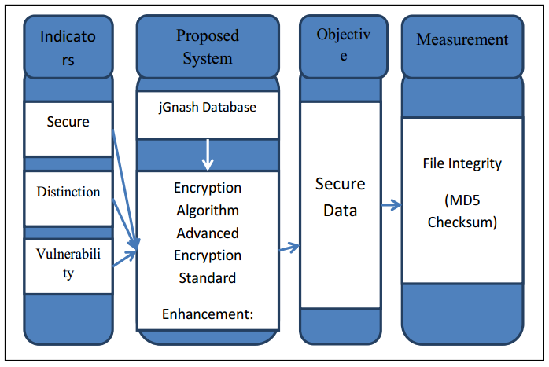

Slide 33
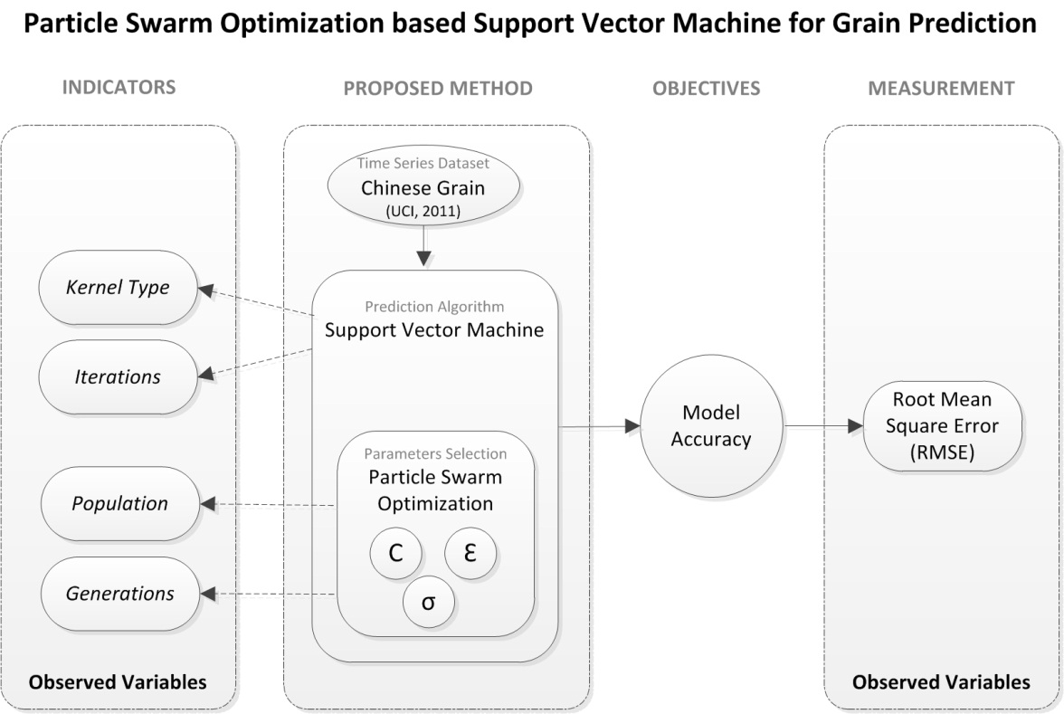

Slide 34
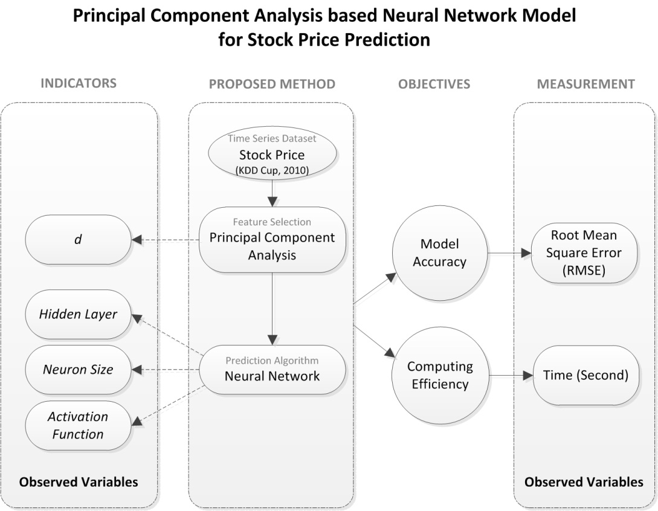

Slide 35
Penjelasan Kerangka
Parameter aman dikenal dengan cara mengamankan file melawan serangan orang yang tidak sah. Dalam parameter ketidaksamaan, file yang dienkripsi konten harus berbeda dengan file asli. Oleh karena itu, file yang dienkripsi adalah tidak terbaca oleh perangkat lunak. Parameter kerentanan diketahui dengan seberapa rentannya kebocoran informasi. Jika database normal dibaca dengan editor biner, informasinya akan ditampilkan di editor. Informasi yang ditampilkan dapat mengandung rahasia informasi seperti kata sandi atau otentikasi database

Slide 36
Saran Penulisan
Sebaiknya kerangka teori memakai acuan yang berkaitan dengan masalah yang sedang diteliti serta acuan-acuan yang berisi hasil penelitian sebelumnya (dapat disajikan pada Bab II atau dibuatkan sub bab sendiri).
Cara penulisan dari sub bab sub bab yang lain harus tetap mempunyai hubungan yang jelas serta memperhatikan aturan pada penulisan pustaka.

Slide 37
Beruntutan
Software
Lisensi
Bahasa Pemrograman
Algoritma
Teknik Enkripsi Dekripsi
Peningkatan keamanan
dkk

Slide 38
Lanjutan
Dengan banyaknya sumber bacaan, maka membuat kualitas penelitian yang dilakukan menjadi semakin baik, terlebih sumber bacaan yang terdiri dari teks book atau sumber lainnya congoh jurnal, koran, artikel dari majalah, internet dan yang lainnya.
Pedoman kerangka teori tersebut berlaku untuk jenis penelitian apapun.
Teori tidaklah sebuah pendapat pribadi (kecuali pendapat itu telah tertulis dalam buku)

